Slide 1
스마트문화앱 시스템 설계
정기 수행 평가 15
2023.04.17 김동근

Slide 2

1
앱의 종류
- 웹 앱
- 네이티브 앱
- 하이브리드 앱
- 모바일 앱
Contents
2
앱 개발 프로세스
- 앱 개발 프로세스

Slide 3
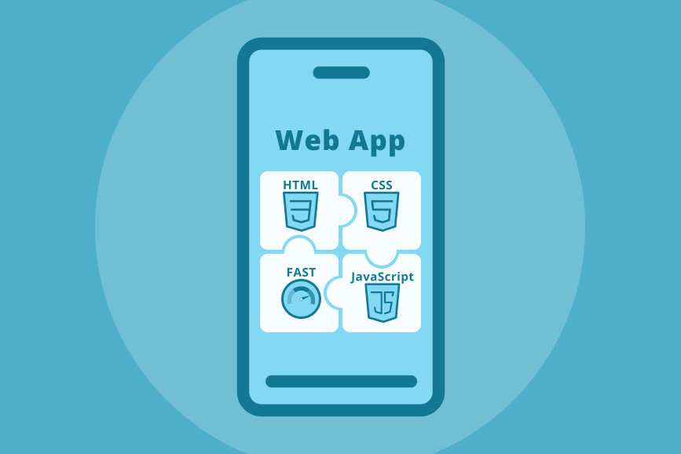
1
앱의 종류
| 웹 앱
1.웹 앱(Web App)
모바일 브라우저에서 실행되는 웹 기반 어플리케이션으로 프레임워크, 플러그인 등을 통해 다양한
서비스를 제공하여 이럴 경우, 아이폰, 안드로이드 폰을 각각 앱으로 만들어야 하는 번거로움이 없어져
비용이나 시간을 절감할 수 있고 앱을 등록하고 심사하는 과정을 거치지 않아도 된다.
그러나 디바이스의 카메라 기능 이나 GPS 등 모바일 플랫폼에서 작동되는 API를 통한
특화된 다양한 기능들의 활용이 불가능하다.

Slide 4
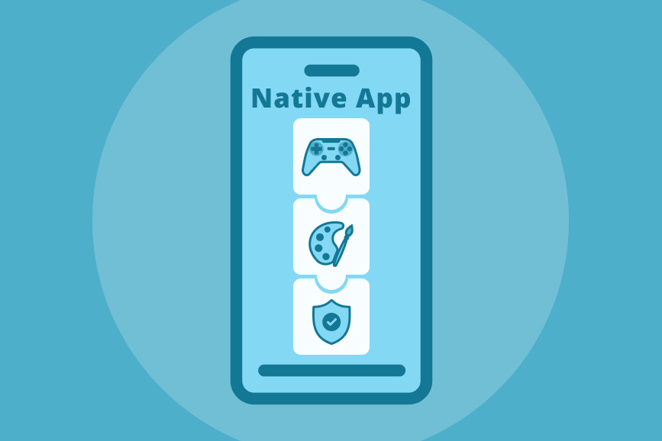
1
앱의 종류
| 네이티브 앱
2.네이티브 앱(Native App)
사용자 폰에 설치하는 앱이다. 모바일 OS 제조사에서 제공하는 개발 언어를 이용하여
자신들의 제품에서만 동작되는 앱을 말한다. 네이티브 앱은 구동 속도가 가장 빠르다는 장점이 있으며
UI 등 앱 제작에 필요한 다양한 요소가 패키지화되어 있고, 편리한 개발 툴 제공 및 라이브러리나 함수들이
내장되어 있어 개발과 유지가 쉽다. 특정 플랫폼에서만 동작하며, 앱스토어를 통해 업데이트가 가능하다.

Slide 5
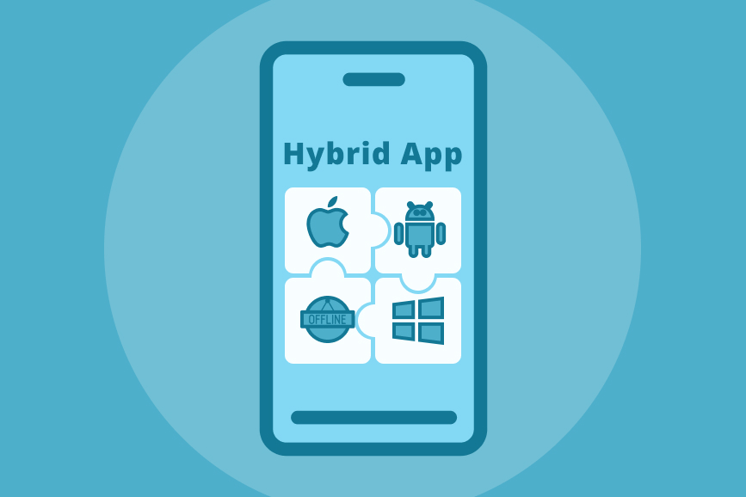
1
앱의 종류
| 하이브리드 앱
3.하이브리드 앱(Hybrid App)
모바일 웹과 모바일 앱의 장점을 가져와 혼합한 형태의 앱이다.
겉은 앱으로 만들고, 내용은 웹으로 만든형태라고 할 수 있다.
구동속도가 모바일 웹보다 빠르다. 한 번의 개발로 다수의 플랫폼에 대응할 수 있다.
앱스토어를 통해 배포되어야 하나, 한 번 내려받은 앱은 항상 고정되어 있다.
변하지 않는요소들은 앱으로 만들어서 사전에 배포하고 변동되는 콘텐츠만
그때그때 다운로드하면 된다. 자체 사이트만 지원하므로, 타 사이트를 브라우징하는 것은 불가능하다.

Slide 6
1
앱의 종류
| 웹 앱
4.모바일 앱(Mobile App)
모바일 앱은 모바일에 최적화된 웹사이트로 데스크탑 브라우저에서 실행되는 기능을
모바일에 맞추어 표현한 사이트를 의미한다. 즉, PC용 홈페이지를 모바일에 최적화해 제공하는 것이다.
인터넷[또는 온라인 네트워크]에 접속이 가능하다면, 어떠한 플랫폼으로도 접근이 가능하다.
그러나 모바일 플랫폼에서 작동되는 API를 통한 특화된 다양한기능들의 활용이 불가능한데,
이를 해결하기 위해 여러 프레임워크와 향상된 HTML 5를 사용하고 있다.

Slide 7
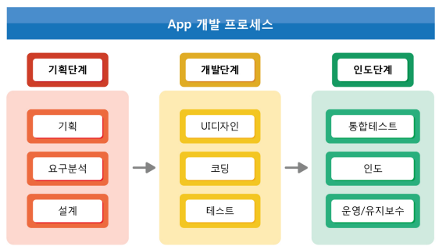
2
앱 개발 프로세스
| 앱 개발 프로세스
앱 개발 프로세스는 기획, 개발, 인도 단계로 구성되며, 각 단계별로 산출물을 작성하면서 진행하게 된다.
기획 단계에서는 기획과 요구 분석, 설계의 활동이 수행되며,
개발 단계에서는 UI 디자인과 코딩, 테스트 활동이 수행된다.
최종 단계인 인도 단계에서는 통합 테스트, 인도,운영 및 유지 보수와 같은 활동을 수행한다.
한편 분석과 설계 단계에서는 UI 스케치, 스토리보드 작성, 내비게이션 맵(Navigation map)작성,
UI에 대한 스펙 작성, 플로우(flow)와 IO 정의를 수행하게 된다.

Slide 8
정기 수행 평가
15.스마트문화앱 시스템 설계
UserManager
Kim Dong Geun
From GreenAcademy
2023.04.17
Thank you!

